Slide 1
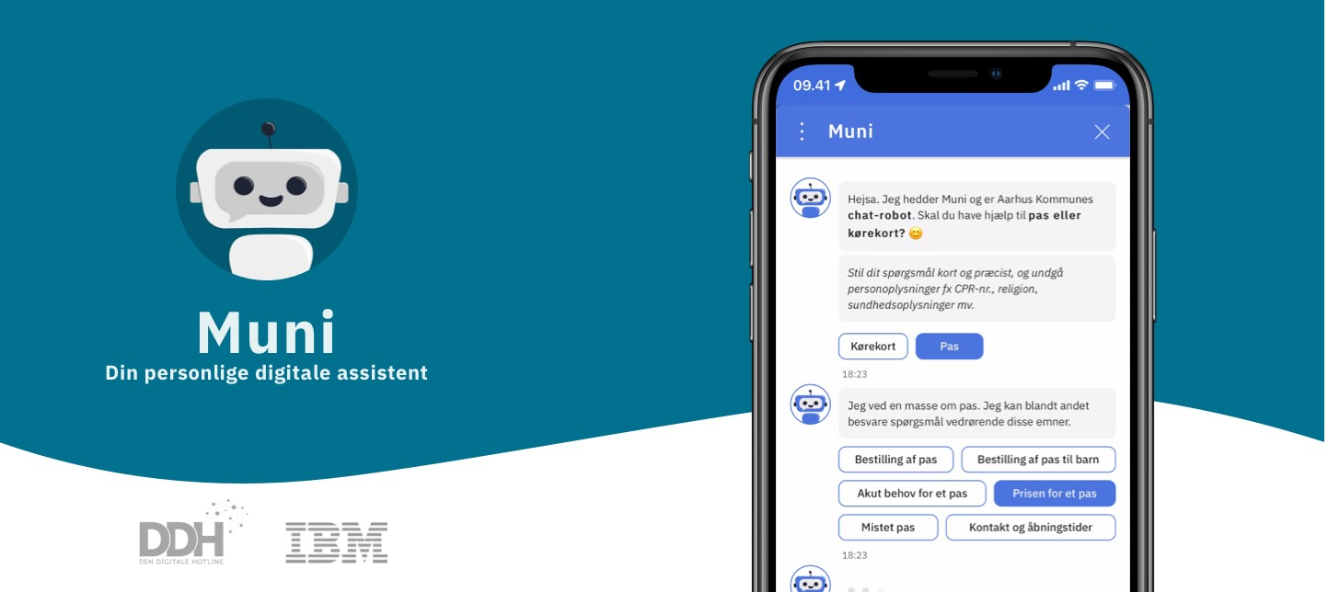
Repræsentantskabsmøde Maj 2023
Notes:
Silkeborg kommune

Slide 2

Dagsorden
Performance Status & Udviklingsprojekter
Kommunikation status
Chatbot budget

Slide 3




Status på Chatbot Performance
Top 5 Kommuner: Samtale per Indbygger
(Januar-April 2023)
1
Brønderslev
2,80
2
Norddjurs
2,55
3
Fredensborg
2,46
4
Morsø
2,18
Hjørring
5
2,60
Data fra perioden 1. januar-30. april 2023
Notes:
Toppen har aktive superbrugere

Slide 4
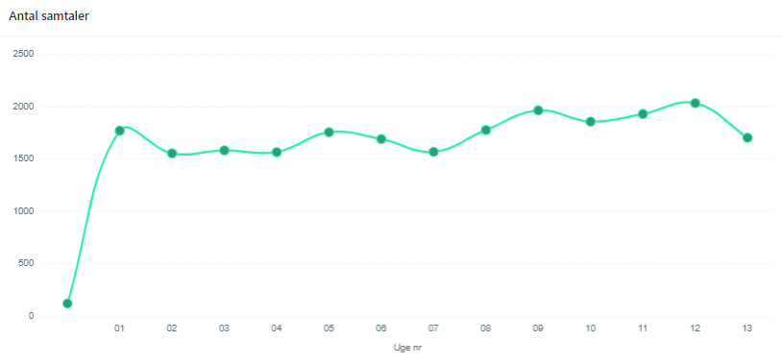
Status på Chatbot Performance
Q1 2023:
22.883 samtaler
Q1 2022:
20.730
samtaler
+10%

Slide 5
Status på Chatbot Performance
26% af alle DDH borgerhenvendelser* i 2023 (januar-april) var til DDH Chatbotten
Data fra perioden 1. januar-30. april 2023
*DDH henvendelser i kommuner, som har DDH Chatbotten installeret

Slide 6
Status på Chatbot Performance
Andelen af Chatbot besvarelser ligger fortsat stabilt fra 2022
Data fra perioden 1. januar-30. april 2023

Slide 7
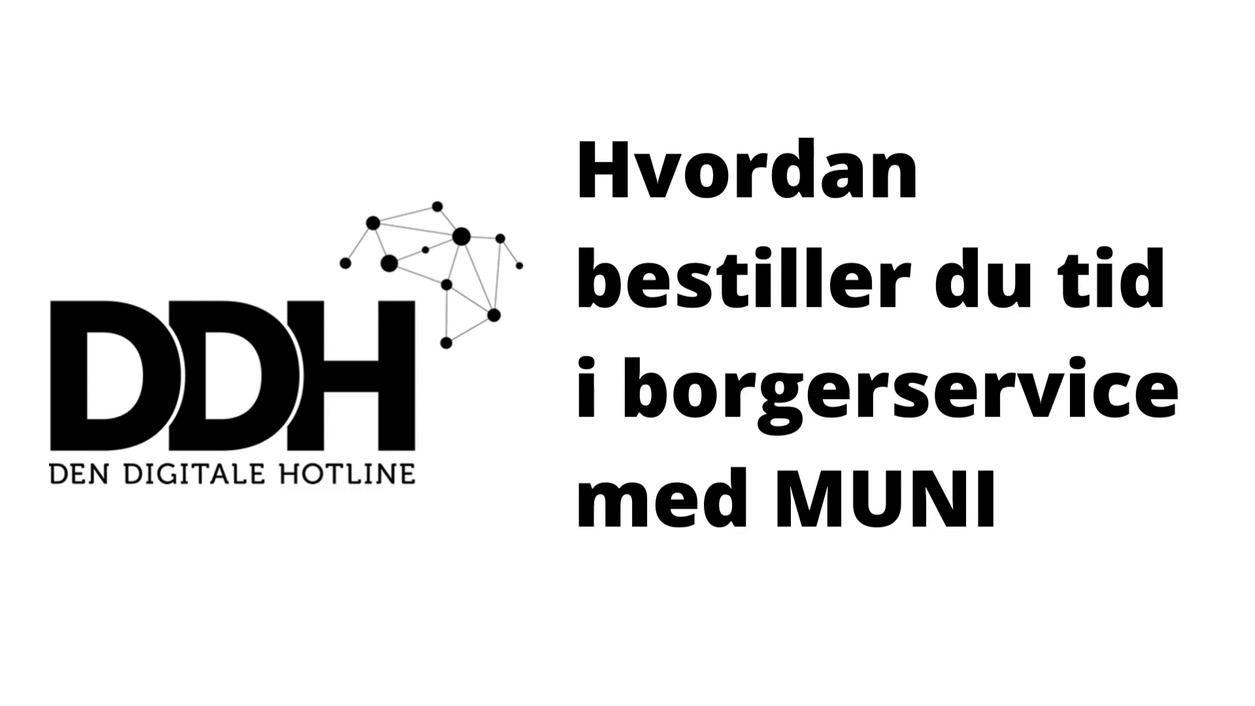
Status på Chatbot Performance
18 kommuner med tidsbestilling i drift
Over 6.000 gennemførte tidsbestillinger i Chatbotten
Gennemsnits konverteringsrate på 32%
Notes:
Tiden er ikke tilgængelig
Ikke en standard tidsbestilling, og derfor ikke oplagt til Chatbotten

Slide 8


Databehandleraftale: Status
Underskrevet Databehandleraftaler & Samarbejdsaftaler:
27 ud af 36
Konsekvensanalyse
Risikovurdering
Transfer Impact Assessment
Notes:
Hvem mangler: Frederikshavn, Halsnæs, Hedensted, Hørsholm, Ikast-Brande, Lemvig, Randers, Samsø, Læsø
Status:
Læsø er ikke relevant. Har ikke Chatbotten i drift
Hedensted: Skulle være klar og på vej

Slide 9
Dagsorden
Performance Status & Udviklingsprojekter
Kommunikation status
Chatbot budget

Slide 10
Roadmap for Chatbot projektet 2023
Tidsbestilling
Nye Frontdesk kommuner
Watson Discovery
Pilot
I drift
Voice
Nøglekapabiliteter
Modning
Hypercare
Udrulning
Ad hoc
Updates til statistikmodulet, nye Chatbot kommuner osv.
April
Maj
Juni
Juli
August
September
Oktober
November
December

Slide 11
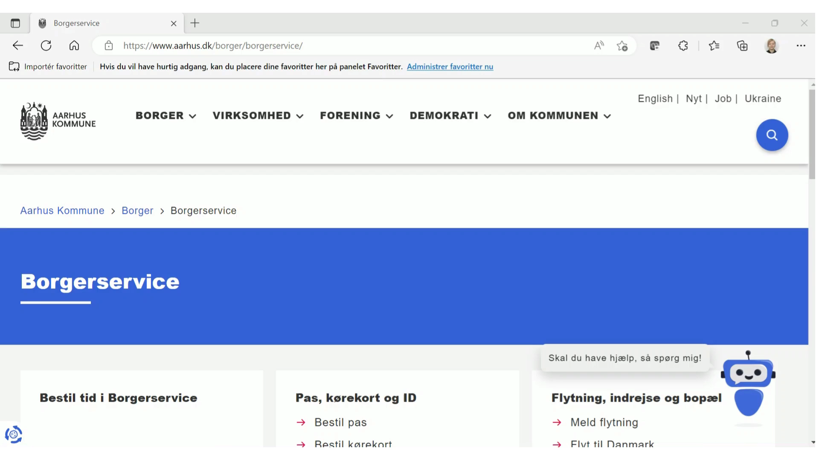
Notes:
Dorte

Slide 12
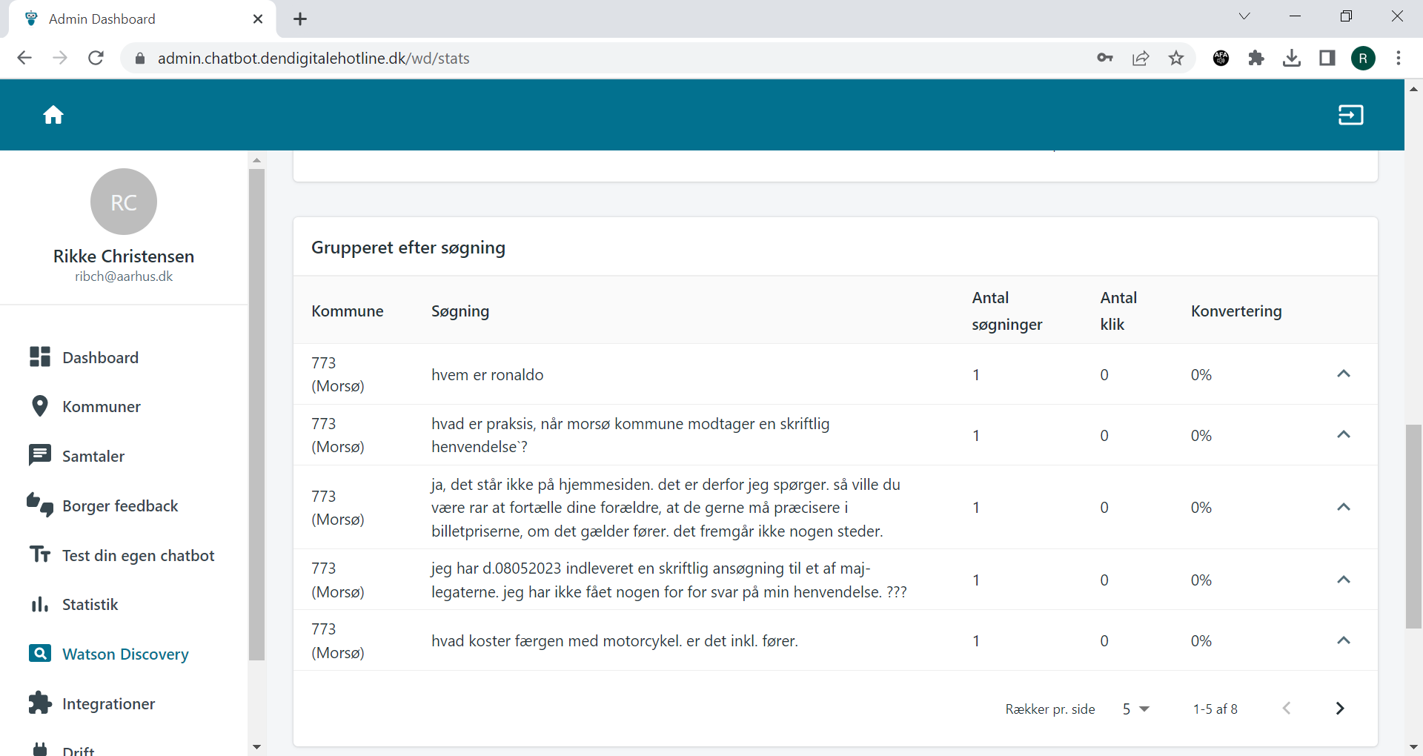

Slide 13
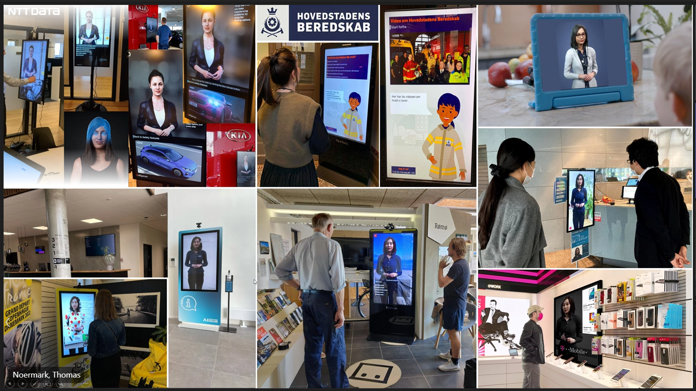
Pilot med Digital Humans

Slide 14
Voice Roadmap 2023
Voice
Proof of Concept (april-juli)
Udvikling af de nødvendige kapabiliteter som skal være til stede for Muni Voice Bot kan operere.
Resultat:
En funktionel PoC i et ikke-produktionsmiljø for Aarhus Kommune.
Modning
(august-oktober)
Udvikling af en produktionsklar Muni Voice Bot.
Resultat:
Muni Voice Bot er klar i et produktionsmiljø og tilgængeligt for Aarhus Kommune.
Hypercare
(nov.-dec.)
Support ift. idriftsættelse af MUNI Voice Bot.
Resultat:
MUNI Voice Bot klar til drift
Udrulning
2024
Resultat:
Udrulning til alle kommuner
Q2
Q3
Q4
Q1 2024
Notes:
Torben

Slide 15
Som borger ønsker jeg at få svar på spørgsmål indenfor bestemte områder uden at skulle vente i telefonkø
Som borger ønsker jeg at kunne bestille en tid til borgerservice i min kommune uden at vente i telefonkø
Som kommune ønsker jeg at kunne tilføje en voicebot foran vores lokale hovednummer som afklaring og omstilling
Fundamentet for
Voice funktionaliteten
SCOPE
Q1 2024
685 TIMER
88 TIMER
72 TIMER

Slide 16
Dagsorden
Performance Status & Udviklingsprojekter
Kommunikation status
Chatbot budget

Slide 17
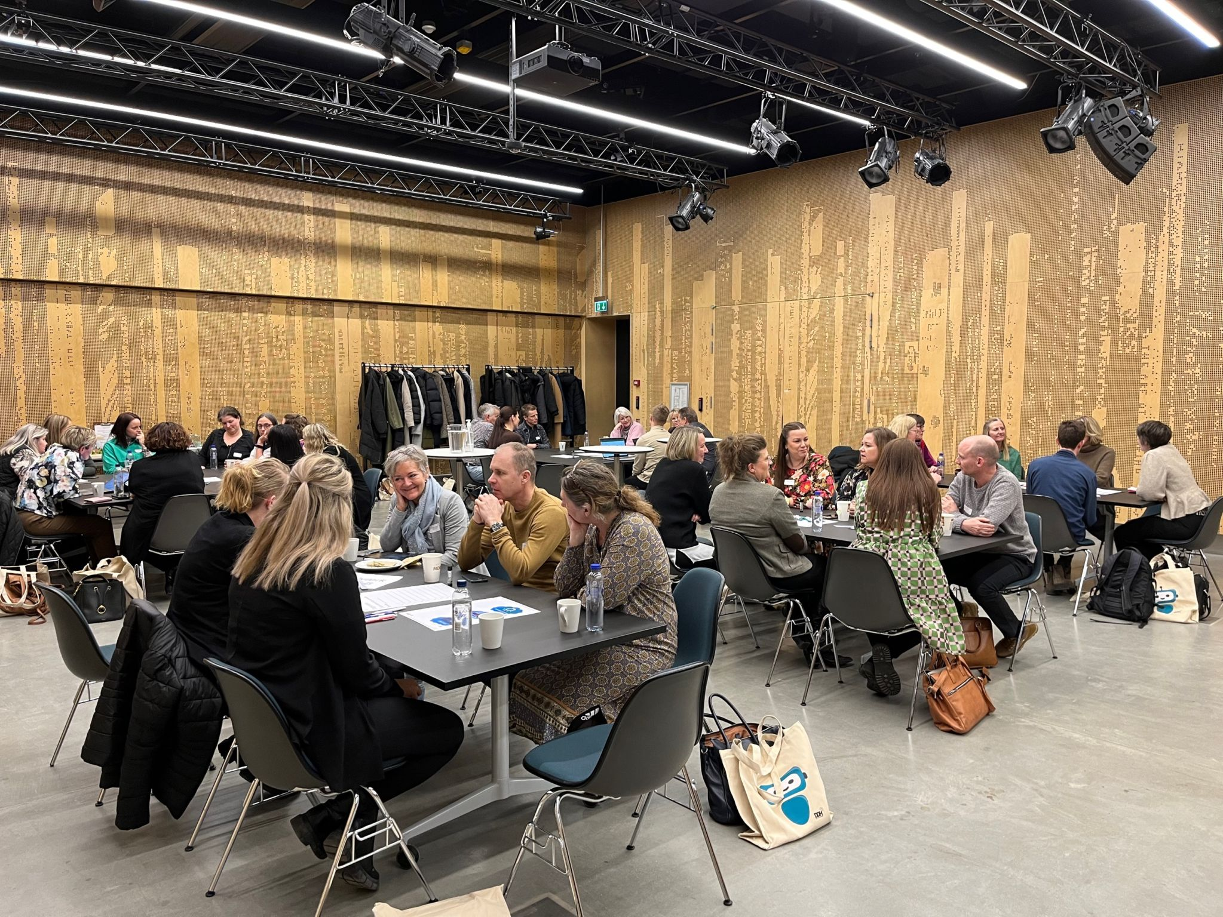




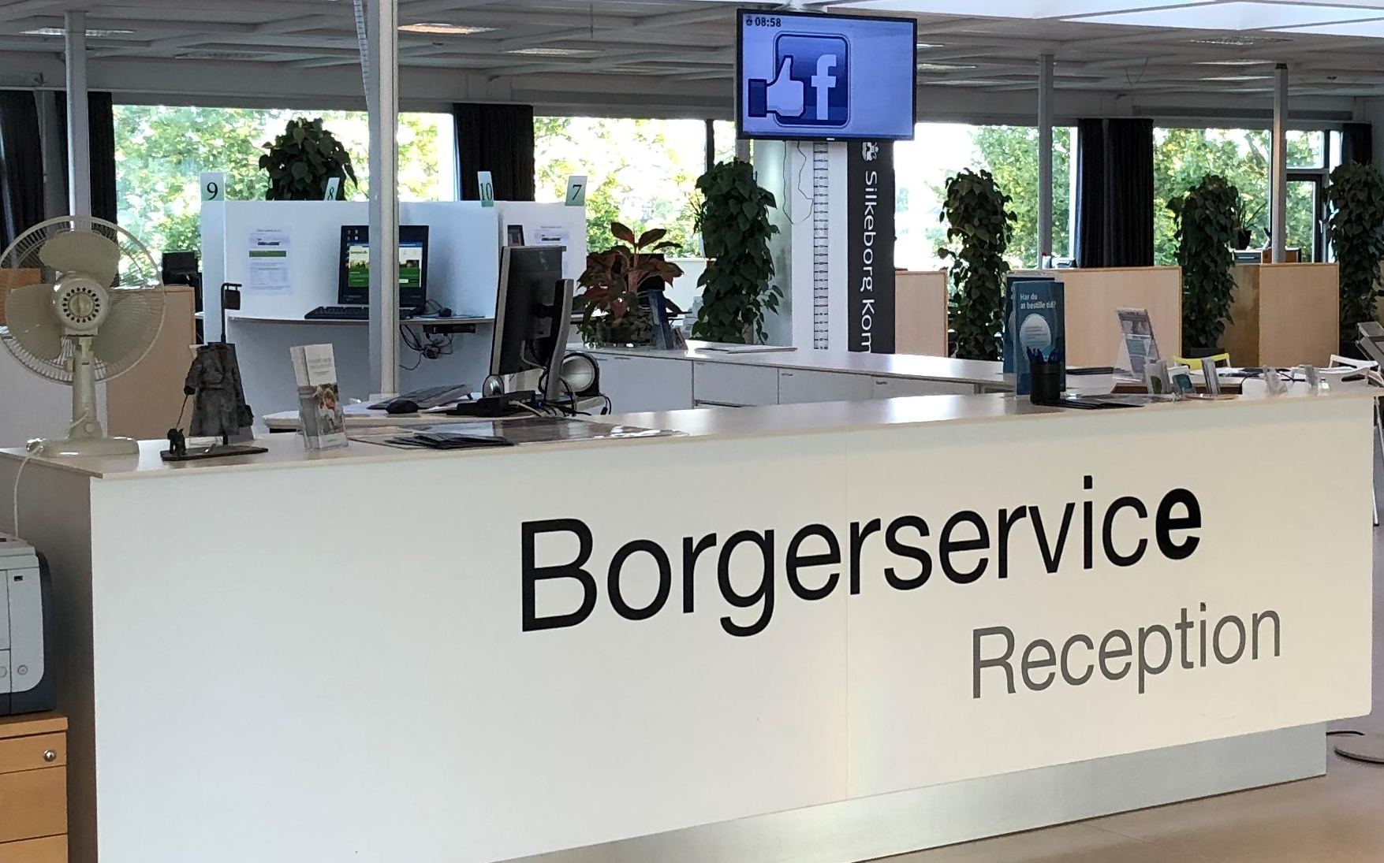




DDH Chatbot Vision
At tilbyde én fælles servicekanal på tværs af kommuner til en kosteffektiv pris der er tilgængelig 24/7 og leverer høj straksafklaring til gavn for borgerne
Intern / B2B Kommunikation
Ekstern Kommunikation
DDH Samarbejdskommuner
Potentielle DDH samarbejdskommuner, generelle kommunale netværk
Primære: Borgere der endnu ikke har anvendt Chatbotten
Sekundære: Borgere med kendskab til Chatbotten, men mindre brug
Strategiske Partnere, så som Digitaliseringsstyrelsen, KL
MÅLGRUPPE
INITIATIVER

Slide 18
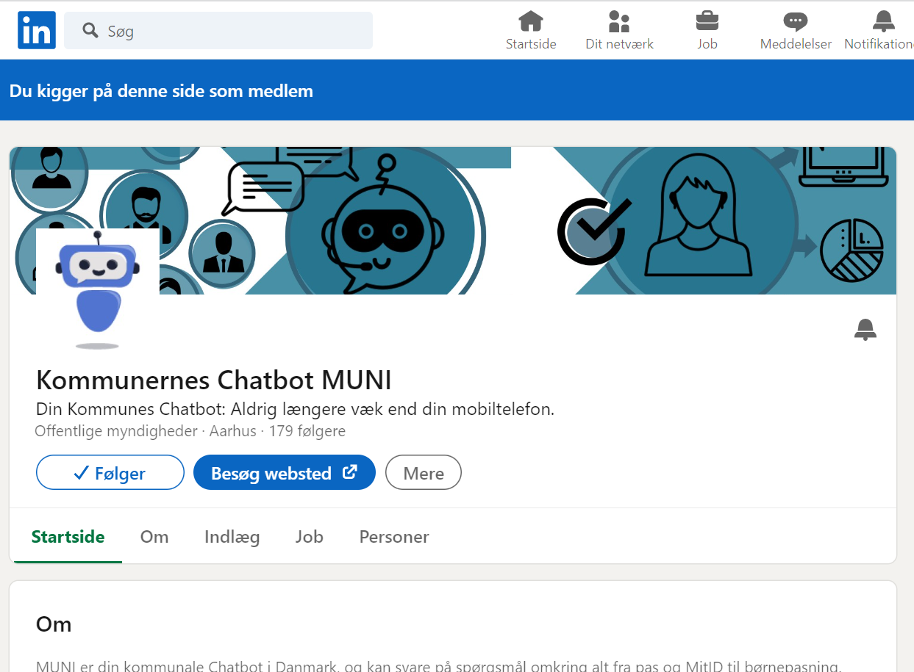
Kommunernes Chatbot MUNI
Profilen gik i luften den 1. august 2022
34 opslag til dato

Slide 19



Kommunernes Chatbot MUNI
32% af de danske kommuner har interageret med DDH Chatbot LinkedIn profilen.
¼ af de 32% er ikke medlem af DDH Chatbotten i dag!
180 følgere
24.000 visninger
10% Engagement Rate

Slide 20
Chatbot Dagen 2023
Chatbot Superbrugere og deres chefer fra 25 forskellige kommuner deltog.
Status på Chatbotten
Fremtidsskuende oplægsholdere
Introduktion til Chatbot Superbruger Netværk

Slide 21
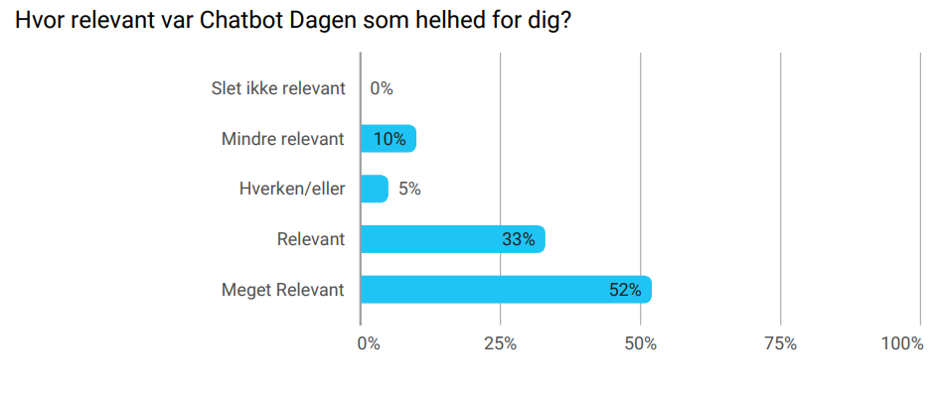
Chatbot Dagen 2023

Slide 22
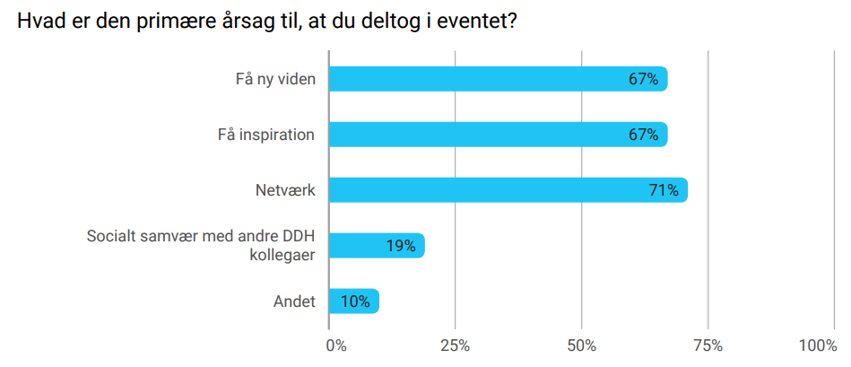
Chatbot Dagen 2023

Slide 23
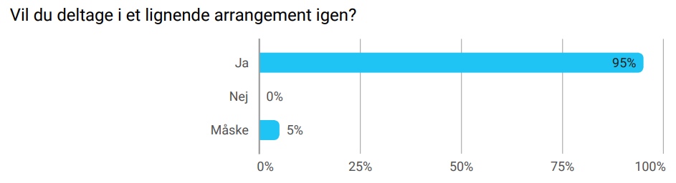
Chatbot Dagen 2023

Slide 24
Chatbot Dagen 2023
”Jeg synes vi skulle have haft lidt mere tid til at at snakke ideer og snakke mere Muni samarbejde på tværs af kommunerne. For mig lød det som om at mange følte sig nye på området og ikke helt viste hvordan opgaven skulle gribes an.”
”skønt med oplæg fra "ikke-kommunale”
”Tror der mangler en afklaring om roller. Mange ledere/chefere er også superbrugere, da det er dem der skal formidle ude i organisationen”
”Skønt at møde oplægsholdere der virkelig er passionerede for det de formidler.”
”Vildt spændende oplæg - omend det var på et lidt højere niveau end chatbotten.”

Slide 25
Dagsorden
Performance Status & Udviklingsprojekter
Kommunikation status
Chatbot budget

Slide 26
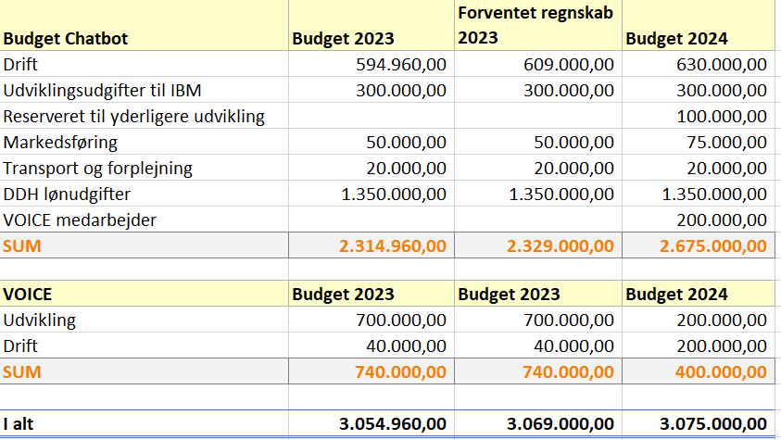
Budget 2024_DDH Chatbot
Vi forventer at skulle bruge ekstra kræfter til at bygge i VOICE. Udgiften er estimeret til en studentermedhjælp/projektansættelse
Vi forudser at der kan komme ekstra udgifter til at få yderligere funktionalitet til VOICE tilføjet/justeret.
Driftsudgifterne bliver større end oprindelig estimeret. Det skyldes bl.a. at vi pga. GDPR har være nødt til at entrere med en europæisk aktør (Vier.ai) i stedet for IBM’s sædvanlige underleverandør (twilio.com).

